Slide 1

TelegramBot Quiz «BirdsVoices»

Slide 2
Оглавление
1
Что умеет
2
Допущения
3
Пользователи
4
Схема работы (или этапы создания)?
5
Как найти бот
6
Наша команда

Slide 3
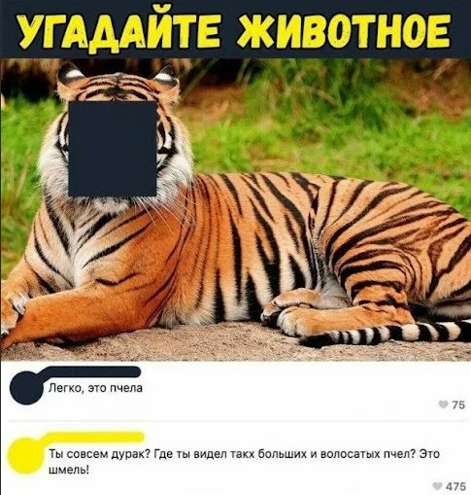
1. Что умеет

Slide 4
1. Что умеет
TelegramBot может воспроизводить записи голосов 14750 видов птиц, распространенных на территории Российской Федерации – от Калининградской области до Дальнего Востока и от Северного Ледовитого океана до Северного Кавказа. Записи голосов птиц, которые использованы при работе TelegramBot, взяты с сайта: https://www.xeno-canto.org/api/2/recordings?query=cnt:Russian
1
В TelegramBot встроена Викторина, с помощью которой можно тренироваться распознавать птиц по голосам. По команде бот случайным образом выбирает из 14750 записей «песен» пятерых «певцов» - птиц, которым принадлежат эти звуки, и предлагает по фонограмме мелодии угадать из списка наименований птиц, кто именно является исполнителем.
2
Кроме этого, TelegramBot предоставляет возможность более подробно ознакомиться с одной из птиц данной пятерки. Для этой цели выводится фотография пернатого, краткое его описание, а при желании пользователя есть возможность проиграть мелодию со звуком голоса выбранной птицы. Фото птиц и краткое их описание загружаются с сайта https://ru.wikipedia.org/api/rest_v1/page/
3
Голоса птиц можно проигрывать в природе! При наличии сети Интернет голоса птиц можно прослушивать прямо в природе, на орнитологических экскурсиях, на прогулках в лес, в походе, на даче, в экспедициях, на охоте или рыбалке.
Данный TelegramBot можно использовать как для обучения детей и взрослых, так и просто для медитации
4

Slide 5
2. Допущения
A
Наличие сети Интернет
Наличие установленного приложения Telegram на устройстве
B
Собраны голоса птиц, обитающих на территории Российской Федерации
C
Ограничение в списке выбранных птиц связано с наличием необходимой информации на сайтах:
https://www.xeno-canto.org/api/2/recordings?query=cnt:Russian
https://ru.wikipedia.org/api/rest_v1/page/
D

Slide 6
3. Пользователи
Орнитологи-любители и профессиональные орнитологи
Студенты и преподаватели вузов при проведении полевых практикумов
Учителя общеобразовательных школ и педагоги дополнительного образования
Дети с родителями
Любые пользователи Telegram, которые интересуются пением птиц

Slide 7
4. Схема работы
01
02
03
04
User
Bot on Telegram
Bot API
Bot’s code
Message
Internal Telegram stuff
HTTP request
Process message
HTTP request
Internal Telegram stuff
Replay

Slide 8
4. Схема работы
Все файлы, необходимые для работы TelegramBot, размещены в GitLab: https://repos.21-school.ru/students/DS_project08.ID_650297/Team__TL__kassandr_.llMlrr33TLScygf7c7woug/DS_project08-0/-/tree/develop/src
Файлы:
ноутбук для работы с голосами птиц из TelegramBot через REST API
BirdsVoice.ipynb
ноутбук для экспериментов с библиотеками и REST API
day08_result.ipynb
Подготовка использования русской wikipedia через вид животного, использование кнопок в боте
BV_tst.ipynb
Поиск в wikipedia статьи про запрашиваемую птицу и подготовка ответа(json): краткое содержание статьи, ссылка на полное содержание, фото
birds_wiki_thumb.py

Slide 9
4. Схема работы
SECTION D
Инструкция по работе TelegramBot содержится в файле «Instruction.md»
HEADER D
SECTION A
TelegramBot запущен веб-хостинге Heroku
D
HEADER A
A
SECTION C
Создан файл «CreateTeleBot_guide.docx» - Руководство по созданию TelegramBot
C
HEADER B
SECTION B
Создан файл «Hirak_REST.docx» - руководство по работе с REST API hirak переводчика
HEADER C
B

Slide 10
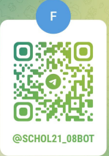
5. Как найти бот
TelegramBot можно запустить следующими способами:
1
2
3
По ссылке:
https://t.me/Schol21_08Bot
По QR-коду:
Найти по имени пользователя
«@Schol21_08Bot»

Slide 11
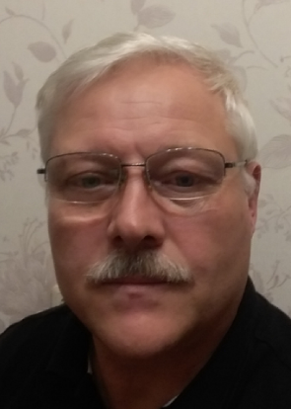
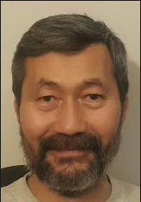

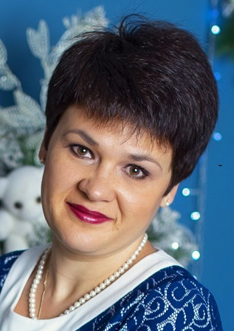
6. Наша команда
01
02
03
04
Team Leader: Kassandr
Roycekae
Beckmort
Uraimari
Александр Коробов
Алёна Самойлова
Игорь Андреев
Ольга Жицкая

Slide 12
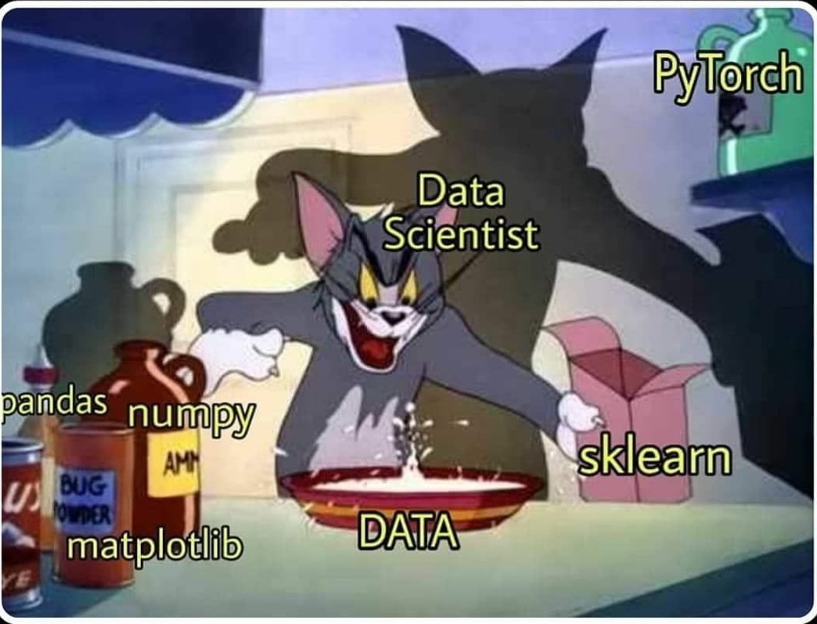

Slide 13



Спасибо за внимание!

